Slide 1
Szkriptelés alapok (PowerShell)
Intelligens rendszerfelügyelet (VIMIA370)
Micskei Zoltán, Honfi Dávid
http://mit.bme.hu/~micskeiz
Notes:
Utolsó módosítás: 2015. március 2.

Slide 2
Kedvcsináló: Facebok képek
Le szeretnénk tölteni a FB ismerőseink profilképét
Könnyen automatizálható feladat
FB-nak van API-ja, később is kellhet még ez
Biztos van rá freeware/shareware, de
Megbízható? Azt csinálja, ami nekünk kell?
Informatikusok vagyunk, meg tudjuk írni☺
Szkript <10 perc alatt elkészülhet
FB API: https://developers.facebook.com/docs/reference/api/
PowerShell: Invoke-RestMethod, Invoke-WebRequest
Notes:
Ez egy gyorsan összedobott megoldás, majd a gyakorlati anyagok közé bekerül egy szép változat is:
--------------------------------
$AccessToken = "XXXXXX"
$friendsUri = "https://graph.facebook.com/me/friends?access_token=" + $AccessToken
$friends = Invoke-RestMethod -Uri $friendsUri -ErrorAction Stop
$friends.data | % {
$pictureUri = "https://graph.facebook.com/" + $_.id + "/picture?type=large"
Invoke-WebRequest -Uri $pictureUri -OutFile ($_.name + ".jpg") -ErrorAction Continue
}

Slide 3
PowerShell
Új szkript környezet a Windowsban (2006-)
bash/Perl/stb. tapasztalatok alapján
Újdonság:
teljesen objektumorientált,
.NET-tel integrált
Itt nem string ment át a csővezetéken, hanem egy System.Diagnostics.Process objektumokból álló gyűjtemény!
Notes:
Get-Process | Select-Object id, name -first 2 | format-list

Slide 4
Miért fontos a PowerShell?
Ez az új automatizálási motor Windowson
Adminisztrációs felület, MMC
Admin UI
Szkript
Szkript
PowerShell
COM felület
.NET Framework
Szerver-funkcionalitás
Múlt
Szerver-funkcionalitás
Jelen, jövő
Soós Tibor, Windows Server 2008 { PowerShell },
Notes:
A Microsoft korábban a szervertermékeiben a funkcionalitás nagy részét a GUI-n keresztül tette elérhetővé. Ez a PowerShell megjelenésével megváltozott, azót az az irány, hogy a teljes funkcionitás PowerShellen keresztül érhető el, és ennek a gyakran használt részeit kivezetik a GUI-ra (de a háttérben az is tulajdonképpen PowerShell parancsokat hív).
Ábra forrása: Soós Tibor, Windows Server 2008 { PowerShell }, http://www.microsoft.com/hun/dl.aspx?id=45d50c9b-c4b5-440c-8eb2-cd6e01a79464

Slide 5
Milyen alkalmazás nyújt PowerShell API-t?
Összes újabb MS szerver
Exchange, SQL Server, System Center Operations Manager, System Center VMM, IIS…
Fejlesztő környezet:
Visual Studio, NuGet package manager
VMware:
PowerCLI – virtualizációs környezet automatizálása
Dell AppAssure, HP iLO, AWS PS modul
…
Notes:
NuGet: http://docs.nuget.org/docs/reference/package-manager-console-powershell-reference
VMware PowerCLI, http://www.vmware.com/go/powercli
AWS: http://aws.amazon.com/powershell/

Slide 6
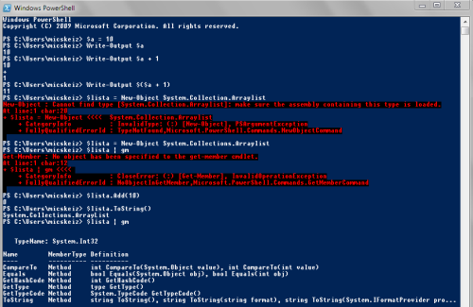
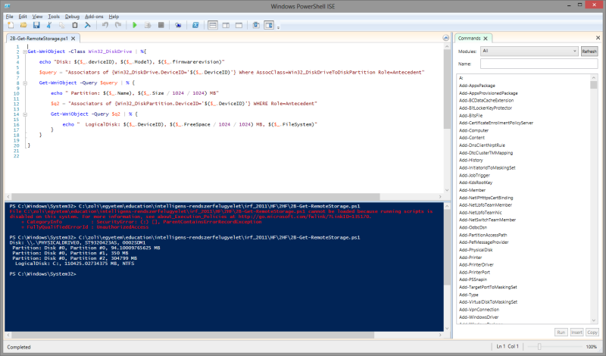
Elindulás
Powershell 4.0 letöltése
Windows Management Framework kiegészítés része
Windows 8.1-en fent van, de elérhető Windows 7-re is
PowerShell ISE
GUI szerkesztő, debugger
Notes:
Windows Management Framework 4.0, http://www.microsoft.com/en-us/download/details.aspx?id=40855
A korábbi PowerShell verziók elérhetőek Windows XP-re is, de a 3.0-tól kezdve már nem. Ennek megfelelően Windows XP használata nem javasolt a házi feladatok megoldása során.
Az 5.0-ás változat jelenleg Preview állapotban van.

Slide 7
PowerShell felhasználása
Interaktív mód
PowerShell konzol
Szkript készítése és meghívása
ps1 kiterjesztésű fájl
(PowerShell függvények, modulok készítése)

Slide 8
Figyelem! Szkriptnyelv!
Célok:
Utasításonként értelmezhető
Fájl útvonalak könnyen kezelhetők (ne kelljen escape szekvenciát használni)
Tömör legyen
ls $home/*.txt | ? {$_.length –gt 100}
Könnyű legyen külső programot meghívni
Siker esetén nincs visszajelzés általában
Emiatt néhol elsőre furcsa a szintaktika!

Slide 9
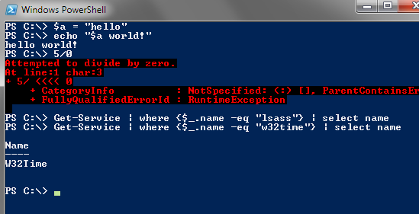
PowerShell konzol
PowerShell konzol:
Legfontosabb billentyű: TAB
Automatikus kiegészítés: cmdlet, paraméter, változók…
SHIFT + TAB: visszafelé lépked
F7 – parancs előzmény
ESC – aktuális sor törlése

Slide 10
PowerShell alapok
cmdlet
Általában Ige-Főnév elnevezés
Adott funkciót megvalósító „parancs”
(háttérben: Cmdlet .NET osztály leszármazottai)
Alap parancsokhoz megszokott aliasok
Pl. cp, copy -> Copy-Item
Nyelv nem kis/nagybetű érzékeny
Notes:
Milyen igéket használnak / használjunk a cmdletek nevében:
MSDN. „Approved Verbs for Windows PowerShell Commands”, URL: http://msdn.microsoft.com/en-us/library/ms714428(v=vs.85).aspx

Slide 11
Cmdlet paraméterek
Cmdlet paraméterek:
Ezekre is működik a TAB!
Lehet kötelező vagy opcionális
Nevesített, pozícionális
Get-ChildItem .\subdir -Filter *.txt -Recurse
-Path paraméter, pozícionális (1.)
Nevesített, értékkel rendelkezik
Nevesített, switch típusú

Slide 12
Segítség
Súgó cmdletek:
Get-Command: parancsok listázása
Szűrés pl.: Get-Command -Noun csv
Get-Help: súgó, paraméter leírás, példák
Get-Help Get-ChildItem -examples
Get-Help about_*
Grafikus választás: Show-Command
Súgó frissíthető (Update-Help)
Notes:
Súgó a weben:
Windows PowerShell Core Cmdlet Help Topics, http://technet.microsoft.com/en-us/library/hh849695.aspx
Windows PowerShell Core About Help Topics, http://technet.microsoft.com/en-us/library/hh847856.aspx

Slide 13
PowerShell alapok
Get-Command
man Get-Command -full
Get-Command -Verb get
Show-Command
Get-ChildItem
Get-ChildItem | Get-Member
(Get-ChildItem).Count
Külső program meghívása:
ipconfig /all

Slide 14
Powershell változók
Változó: $name
Típusok kezelése
$a = "Hello" # System.String
$a + 1 # Hello1 (aut. konverzió)
[int] $year # explicit megadás
Lehet bármilyen .NET objektumot létrehozni:
$list = New-Object System.Collections.ArrayList
Mit csinálhatok egy változóval?
Get-Member –InputObject $list
Escape szekvenciák: `t, `n …
Notes:
Figyeljünk, hogy az escape karakter a backtick (magyar billentyűzeten az AltGr+7)
`t: tabulátor
`n: új sor
`$: $
Továbbiak: about_Escape_Characters

Slide 15
Változó behelyettesítések
Hasonló a Bash-hez
$s = "world"
"Hello $s" # behelyettesít
'Hello $s' # nem helyettesít be
Kiértékelés kikényszerítése
$a = 1
Write-Output " $a + 1 " # 1 + 1
Write-Output " $($a + 1) " # 2

Slide 16
PowerShell változók
Expression mód:
2 + 2
3 * 1024Gb
"hi " + "powershell"
Változók használata:
$a = "scripting"; $a.GetType()
gm -InputObject $a
$a.Replace("s", "sz")
echo "hello $a"
echo "`$a értéke: $a"

Slide 17
Tömb, hash tábla
Tömb létrehozása:
$numbers1 = @() # üres tömb
$numbers2 = 1, 2, 5
Elemre hivatkozás:
$numbers2[0] # 0-tól indexelődik
Hash tábla:
$p = @{"MZ" = 3; "TD" = 4}
$p["MZ"]

Slide 18
Csővezeték (pipe) kezelése
Pipeline: legfontosabb művelet (jele: |)
Get-Service | Format-List
Rendezés és kiválasztás:
Get-Service | Select-Object name, status -first 10 | Sort-Object Status
Művelet elvégzése minden elemen (jele: %):
Get-Process | Foreach-Object {Write-Output $_.Name}
$_: aktuális elem
Szűrés (jele: ?):
Get-Process | Where-Object {$_.Id –eq 4}
Notes:
A csővezetékben mindig típusos, strukturált objektumok utaznak, így sokkal könnyebb kezelni őket.
A csővezeték hatékonyan van implementálva, érdemes használni.

Slide 19
PowerShell parancsok
Kiválasztás, szűrés, rendezés
Get-ChildItem | select Name, CreationTime
Get-ChildItem | where {$_.Name -like "D*"}
Get-ChildItem | Sort-Object LastWriteTime -Descending
Művelet elvégzése minden elemen:
Get-ChildItem | % {$_.Name.Split("-")[0]}
Összesítés számolása
Get-ChildItem C:\Windows\system32 -Filter *.dll | Measure-Object -Maximum -Property length

Slide 20
Vezérlési szerkezetek
C#-ból ismerős szerkezetek:
if, switch, foreach, while…
Sokszor kiváltható pipe segítségével
Pl. for ciklus helyett: 1..10 | % {echo $_}
Összehasonlítás:
-eq: egyenlő (equal)
-lt: kisebb mint (less than)
…
Logikai operátorok:
-and, -or, -not

Slide 21
Egyszerű szkript sablon
<#
.SYNOPSIS
Writes out a greeting message
.PARAMETER Hello
Message to write out
.NOTES
Author: Micskei Zoltan, 2014.03.03.
#>
param(
[Parameter(Mandatory=$true)][string] $Hello
)
Write-Output $hello
Fejkomment
Paraméter megadás
Utasítások
Notes:
Érdemes ilyen stílusú fejkommentet használni, mert így a Get-Help tud bővebb információt megadni majd később a saját szkriptünkről is.
A fejkommentben használható elemek listája és további tanácsok:
Get-Help about_Comment_Based_Help

Slide 22
Paraméterek ellenőrzése
Param kulcsszó, megadható:
Típus, alapérték, kötelezőség, pozíció, ellenőrzés
Test-Param.ps1:
param(
[Parameter(Mandatory=$true,Position=0)][string] $Message,
[ValidateRange(0,10)][Parameter(Mandatory=$false)][int] $Number = 2,
[switch] $Flag
)
ParamTest meghívására példák:
.\Test-Param.ps1 "hello" -Flag
.\Test-Param.ps1 -Number 3 -Message "hello"
...
Notes:
Bővebben a felhasználható tulajdonságok és ellenőrzések:
- PowerShell help: about_Functions_Advanced_Parameters, http://technet.microsoft.com/en-us/library/hh847743.aspx

Slide 23
Fontosabb cmdlet-ek
Import-Csv CSV fájl importálása
Get-Content Fájl tartalmát beolvasni
Get-ChildItem Gyerekelemek lekérése
New-Item Új elem (fájl, registry kulcs…)
Write-Output Szöveg kiírása
Select-String Szöveg keresése
Valamint a teljes .NET Framework !
Pl. szöveg manipuláció -> System.String metódusai

Slide 24
PowerShell scriptek
Használjunk PowerShell ISE-t
Breakpoint, változók értékei, kiíratás…
Írjunk egy scriptet, ami lekérdezi, hogy hány svchost.exe fut, és hogy a legtöbb memóriát foglaló az 10 MB-nál többet használ-e!
Notes:
Egy lehetséges megoldás:
$svchosts = Get-Process | Where-Object {$_.ProcessName -eq "svchost"}
Write-Output "Selected $($svchosts.Length) svchost processes"
if (($svchosts | Measure-Object -property WS -maximum).Maximum -gt 10MB)
{
Write-Output "Too much memory consumed.."
}
else
{
Write-Output "Memory ok"
}
-----
Vagy powershellesebben:
(Get-Process | Where-Object {$_.ProcessName -eq "svchost"} | Measure-Object -property WS -maximum).Maximum -gt 10MB

Slide 25
.NET osztálykönyvtár használata
Statikus metódus meghívása:
[nevter.osztaly]::metodus(param1,param2…)
[System.Math]::Tan(3.14)
Új objektum példányosítása:
New-Object cmdlet, pl.:
$aes = new-object System.Security.Cryptography.AesManaged
$aes.GenerateKey()
Metódusait meghívhatom, tulajdonságait elérem…

Slide 26
.NET osztályok használata
Friss blogbejegyzések lekérdezése (forrás: Wikipedia)
$rssUrl = 'http://blogs.msdn.com/powershell/rss.aspx'
$blog = [xml](new-object System.Net.WebClient).DownloadString($rssUrl)
$blog.rss.channel.item | select title -first 4

Slide 27
PSDrive
Sok forrás hasonlóan épül fel
Fájlrendszer, registry…
Kezeljük ezeket azonoson!
Get-Item, New-Item…
Ugyanúgy lehet átváltani:
Fájlrendszer cd c:
Registry cd HKLM:
Környezeti változó cd env:
PSDrive lista:
Get-PSDrive

Slide 28
Közös paraméterek (Common parameters)
Mindegyik beépített cmdlet ismeri ezeket
Debug, Verbose, ErrorAction…
Használhatjuk saját szkriptben is:
[CmdletBinding()]
Példa:
Write-Verbose "text"
Csak akkor írja ki, ha a -Verbose paramétert megadjuk
Notes:
Bővebben:
Get-Help about_CommonParameters

Slide 29
Hibakezelés
Non-terminating / terminating hiba
$error: bekövetkezett hibák listája
-ErrorAction: mi történjen hiba esetén
Continue (alapértelmezett), SilentlyContinue, Stop…
Kulcsszavak: try / catch / throw
Kiírás: Write-Warning / Write-Error
Figyeljük meg a beépített cmdletek működését!
Notes:
Lásd a súgóban: about_Throw, about_Try_Catch_Finally
Soós Tibor PS könyvéből:
„A PowerShellben két hibafajta van, a „terminating error”, azaz a futást mindenképpen megszakító, és a „nonterminating error”, azaz a futást nem feltétlenül megszakító hiba.
Megszakító hibák például a szintaktikai hibák, amikor elgépelünk valamit. Vagy például amikor nullával szeretnénk osztani. Mi magunk is generálhatunk ilyen hibákat a korábban már látott throw kulcsszóval, amikor például egy függvényünknek nem ad át a felhasználó minden fontos paramétert.
Előfordulhatnak olyan hibák, amelyek előállásakor nem kívánjuk, hogy a szkript futása megszakadjon, de azért szeretnénk értesülni ezekről. Ez főleg olyan cmdleteknél és függvényeknél jöhet jól, amelyek csőelemeket dolgoznak fel, és egy-két csőelem esetében megengedjük, hogy ne fusson le a szkript, de azért a többi elemre nyugodtan próbálkozzon.”

Slide 30
További tippek
& parancs – parancs végrehajtása
$? – sikeres volt-e az előző utasítás
Sortörés: ` (HU billentyűzeten: AltGr + 7)
Számított tulajdonságok:
Get-process | select -property @{n="nev"; e={$_.name}}, @{n="nap"; e={$_.StartTime.Day}}

Slide 31
Komplexebb feladat
Fájl jogosultságok beállítása

Slide 32
Feladat szövege
Készítsünk egy PowerShell scriptet, ami könyvtárakra állít be további ACL-eket egy paraméterként kapott CSV alapján. A bemeneti CSV:
folder,principal,allow,deny
c:\temp\a,Administrators,Read;Write,
c:\temp\a,Users,Read,Write
Egy sor tehát megad egy adott könyvtárat, egy szereplőt (helyi felhasználót vagy csoportot), akire a jogosultságok érvényesek, valamint engedélyező és tiltó jogokat. Az allow és deny résznél több jog is szerepelhet, ezek ilyenkor pontosvesszővel vannak elválasztva. Az is megengedett, hogy az allow vagy a deny részek valamelyike üres legyen.

Slide 33
Hogyan álljunk neki?
Megkeresni, hogy hogyan lehet PowerShellben fájlrendszer jogokat kezelni
Get-Acl, Set-Acl cmdlet
Játszani kicsit ezekkel
Get-Acl testdir
(Get-Acl testdir).Access
Megnézni, hogy a Set-Acl hogyan működik
FileSystemAccessRule objektumokat kell megadni
MSDN leírás
Nem specifikált: meglévő jogokkal mi legyen
Notes:
MSDN. „FileSystemAccessRule Class”, URL: http://msdn.microsoft.com/en-us/library/system.security.accesscontrol.filesystemaccessrule.aspx

Slide 34
Megoldás felépítése
Fejkomment
Bemenet ellenőrzése
CSV-n végigiterálni
Import-Csv – típusos feldolgozás!
Könyvtár létrehozása, ha kell
Allow jogok feldolgozása
Deny jogok feldolgozása

Slide 35
Példakód (nem túl powerShelles)
<#
.SYNOPSYS
Creates folders from a CSV file, and adds prescribed security descriptors
.PARAMETER CsvPath
Full path of the CSV input file
.NOTES
Author: Micskei Zoltan, 2013.02.26.
#>
param( [Parameter(Mandatory=$true)][string] $CsvPath )
foreach ($folderAccess in Import-Csv $csvPath){
if ( ! (Test-Path $folderAccess.folder) ) {
New-Item -type directory $folderAccess.folder > $null
}
foreach ($permission in ($folderAccess.Allow).Split(";")){
if ( ! ($permission.length -eq 0) ){
$acl = Get-Acl $folderAccess.folder
$accessRule = New-Object System.Security.AccessControl.FileSystemAccessRule `
"$($folderAccess.principal)","$permission","Allow"
$acl.SetAccessRule($accessRule)
Set-Acl -aclObject $acl $folderAccess.folder
}
}
#TODO: finish Deny permissions, add error handling
}

Slide 36
További információ
Soós Tibor: PowerShell 2 tankönyv (magyarul)
Windows PowerShell 4.0 and Other Quick Reference Guides
PowerShell cheat sheet
Notes:
Soós Tibor. „Microsoft PowerShell 2.0 rendszergazdáknak – elmélet és gyakorlat”, Microsoft Magyarország, 2010. URL: http://mek.oszk.hu/10400/10402/
Microsoft, Windows PowerShell 4.0 and Other Quick Reference Guides, URL: http://www.microsoft.com/en-us/download/details.aspx?id=42554
Dzone Refcardz. „Windows PowerShell”, URL: http://refcardz.dzone.com/refcardz/windows-powershell

